Slide 1
Правовой лайфхак:
секреты производства отраслевой рекламы

Slide 2
с 1 января 2017 года ст. 16 ФЗ «О рекламе»
Размещение текста рекламы в периодических печатных изданиях, не специализирующихся на сообщениях и материалах рекламного характера, должно сопровождаться пометкой "реклама" или пометкой "на правах рекламы". Объем рекламы в таких изданиях должен составлять не более чем
сорок пять процентов объема одного номера периодических печатных изданий. Требование о соблюдении указанного объема не распространяется на периодические печатные издания, которые зарегистрированы в качестве специализирующихся на сообщениях и материалах рекламного характера и на обложке и в выходных данных которых содержится информация о такой специализации.

Slide 3
с 1 января 2017 года п. 7 ст. 28 ФЗ «О рекламе»
Реклама долевого строительства
должна содержать:
сведения о месте размещения проектной декларации,
фирменное наименование (наименование) застройщика либо указанное в проектной декларации индивидуализирующее застройщика коммерческое обозначение
может содержать:
коммерческое обозначение, индивидуализирующее объект капитального строительства если такое коммерческое обозначение указано в проектной декларации.

Slide 5
с 30 июля 2017 года п. 8 ст. 28 ФЗ «О рекламе»
Реклама, связанная с привлечением денежных средств участников долевого строительства для строительства (создания) многоквартирных домов и (или) иных объектов недвижимости, не допускается
до выдачи разрешения на строительство многоквартирного дома и (или) иного объекта недвижимости,
до государственной регистрации права собственности или права аренды, субаренды на земельный участок, на котором осуществляется строительство (создание)
- до получения заключения уполномоченного на осуществление государственного контроля (надзора) в области долевого строительства органа о соответствии застройщика и проектной декларации требованиям, установленным Федеральным законом от 30 декабря 2004 года N 214-ФЗ "Об участии в долевом строительстве многоквартирных домов …», если получение такого заключения предусмотрено указанным Федеральным законом.
Письмо Федеральной антимонопольной службы от 30 декабря 2016 г. N АК/92228/16 "О внесении изменений в ч. 7, 8 ст. 28 ФЗ "О рекламе"
Если государственная регистрация первого договора участия в долевом строительстве многоквартирного дома и (или) иного объекта недвижимости осуществлена до 1 января 2017 г., заключение не требуется.

Slide 6
с 01 апреля 2017 года ст. 27 ФЗ «О рекламе»
Допускаются размещение, распространение рекламы:
1) основанных на риске игр, пари, осуществляемых организаторами азартных игр в букмекерских конторах, и (или) средств индивидуализации организаторов азартных игр в букмекерских конторах:
а) в периодических печатных изданиях, специализирующихся на материалах и сообщениях физкультурно-спортивного характера;
б) в информационно-телекоммуникационных сетях общего пользования (в том числе в сети "Интернет"):
на сайтах, зарегистрированных в качестве сетевых изданий, специализирующихся на материалах и сообщениях физкультурно-спортивного характера;
на официальных сайтах общероссийских спортивных федераций либо профессиональных спортивных лиг;
на сайтах, владельцем которых является учредитель телеканала спортивной направленности, не являющегося телеканалом, доступ к которому осуществляется исключительно на платной основе и (или) с применением декодирующих технических устройств;
2) средств индивидуализации организаторов азартных игр в букмекерских конторах:
а) в спортивных сооружениях;
б) на спортивной форме спортсменов и (или) спортивных клубов.
Реклама основанных на риске игр, пари должна содержать:
1) указание на сроки розыгрышей призов в процессе проведения основанных на риске игр, пари;
2) источник информации об организаторе основанных на риске игр, пари, о правилах их проведения, о призовом фонде таких игр, пари, о количестве призов или выигрышей, о сроках, месте и порядке получения призов или выигрышей.

Slide 8
О внесении изменений в статьи 5 и 38 Федерального закона «О рекламе»
Принят Государственной Думой 23 ноября 2017 года
Статья 1
Внести в Федеральный закон от 13 марта 2006 года № 38-ФЗ «О рекламе» следующие изменения:
статью 5 дополнить частью 10³ следующего содержания:
«10³. Не допускается размещение рекламы на платежных документах для внесения платы за жилое помещение и коммунальные услуги, в том числе на оборотной стороне таких документов.»;
2) в части 7 статьи 38 слова «частями 9 - 10², 12 статьи 5» заменить словами «частями 9 - 10³, 12 статьи 5».
Статья 2
Настоящий Федеральный закон вступает в силу по истечении шестидесяти дней после дня его официального опубликования.
Президент
Российской Федерации В.Путин

Slide 9
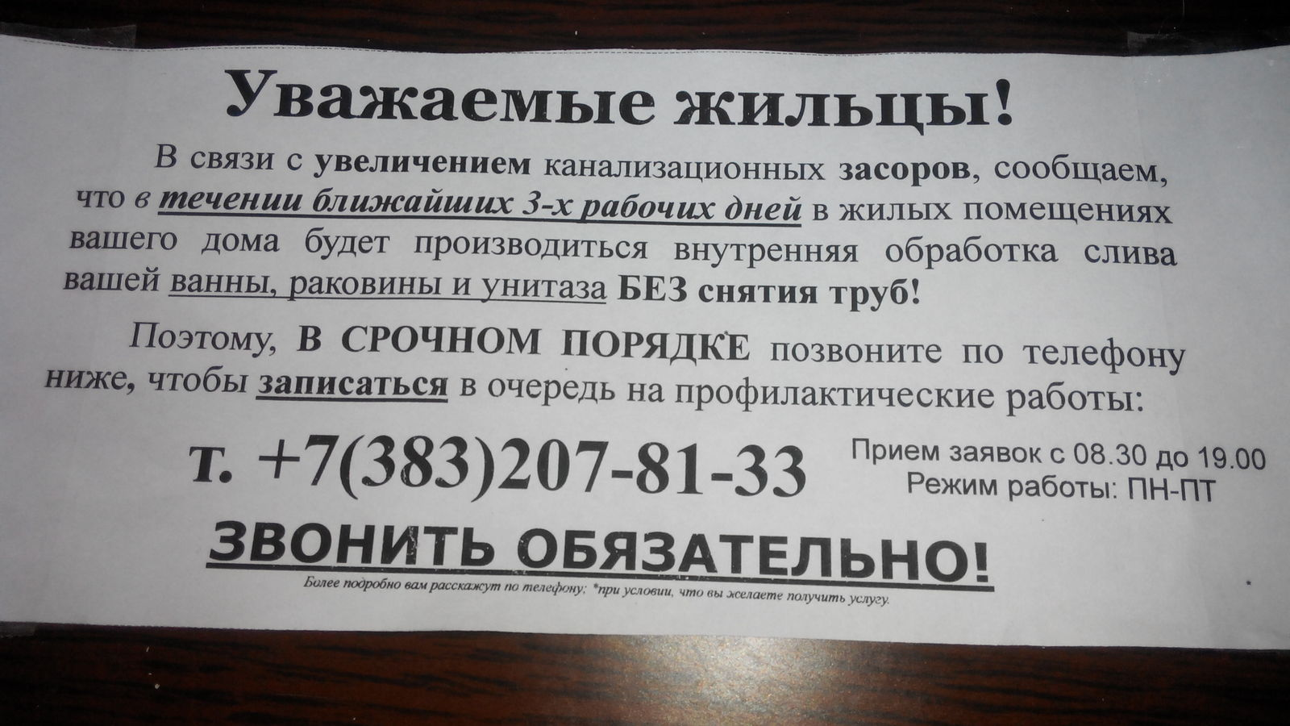

Slide 10
Запрещена реклама
товаров, производство и (или) реализация которых запрещены законодательством
Российской Федерации;
наркотических средств, психотропных веществ и их прекурсоров, растений, содержащих наркотические средства или психотропные вещества либо их прекурсоры, и их частей, содержащих наркотические средства или психотропные вещества либо их прекурсоры;
взрывчатых веществ и материалов, за исключением пиротехнических изделий;
органов и (или) тканей человека в качестве объектов купли-продажи;
товаров, подлежащих государственной регистрации, в случае отсутствия такой регистрации;
товаров, подлежащих обязательной сертификации или иному обязательному подтверждению соответствия требованиям технических регламентов, в случае отсутствия такой сертификации или подтверждения такого соответствия;
товаров, на производство и (или) реализацию которых требуется получение лицензий или иных специальных разрешений, в случае отсутствия таких разрешений;
табака, табачной продукции, табачных изделий и курительных принадлежностей, в том числе трубок, кальянов, сигаретной бумаги, зажигалок;
медицинских услуг по искусственному прерыванию беременности.

Slide 11
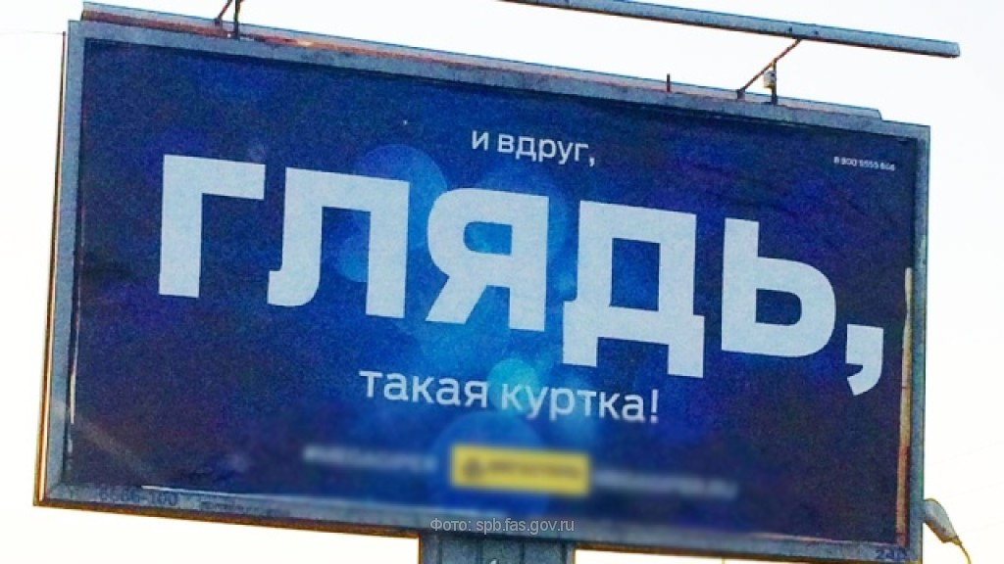
Неэтичная ? реклама

Slide 12
Стимулирующие мероприятия

Slide 13
Реклама товаров при дистанционном способе их продажи
Должны быть указаны сведения о продавце таких товаров: наименование, место нахождения и государственный регистрационный номер записи о создании юридического лица; фамилия, имя, отчество, основной государственный регистрационный номер записи о государственной регистрации физического лица в качестве индивидуального предпринимателя.

Slide 14
Запрос документов – обязанность рекламорапространителя
Статья 13 ФЗ «О рекламе»
Рекламодатель по требованию рекламораспространителя обязан предоставлять документально подтвержденные сведения о соответствии рекламы требованиям настоящего Федерального закона, в том числе сведения о наличии лицензии, об обязательной сертификации, о государственной регистрации.
Статья 7 ФЗ «О рекламе»
Запрещается реклама товаров, на производство и (или) реализацию которых требуется получение лицензий или иных специальных разрешений, в случае отсутствия таких разрешений.

Slide 15
Медицинская реклама
статья 24 ФЗ «О рекламе»
Реклама лекарственных средств, медицинских изделий и медицинских услуг, методов профилактики, диагностики, лечения и медицинской реабилитации, методов народной медицины
«Имеются противопоказания.
Перед применением проконсультируйтесь
со специалистом»
5%

Slide 16
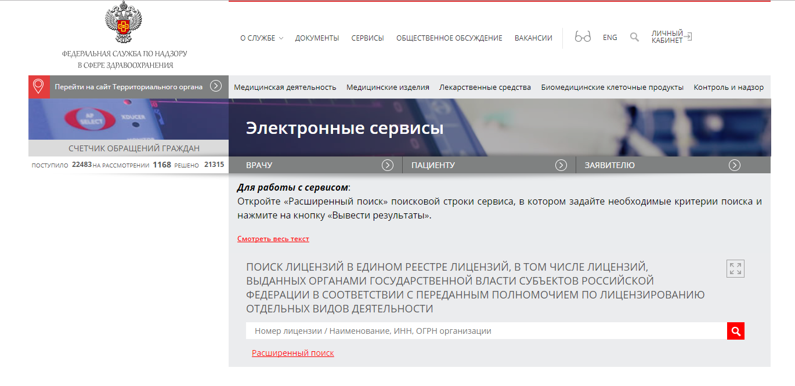
Лицензия на оказание медицинских услуг
Должна быть действительна. Проверить: http://www.roszdravnadzor.ru/services/licenses

Slide 17
Лицензия на оказание медицинских услуг
- Фактическое место осуществления деятельности должно совпадать с адресом места осуществления деятельности, указанным в лицензии.
- Рекламодателем должно выступать лицо, которому выдана лицензия.

Slide 18
Медицинские услуги
Реклама лекарственных препаратов, медицинских услуг, в том числе методов профилактики, диагностики, лечения и медицинской реабилитации, медицинских изделий должна сопровождаться предупреждением о наличии противопоказаний к их применению и использованию, необходимости ознакомления с инструкцией по применению или получения консультации специалистов.
Реклама лекарственных препаратов в формах и дозировках, отпускаемых по рецептам на лекарственные препараты, методов профилактики, диагностики, лечения и медицинской реабилитации, а также медицинских изделий, для использования которых требуется специальная подготовка, не допускается иначе как в местах проведения медицинских или фармацевтических выставок, семинаров, конференций и иных подобных мероприятий и в предназначенных для медицинских и фармацевтических работников специализированных печатных изданиях.

Slide 19
Обзор судебной практики Верховного Суда Российской Федерации N 2 (2017)" (утв. Президиумом Верховного Суда РФ 26.04.2017)
Реклама метода профилактики, способа или приема диагностики, лечения и медицинской реабилитации является надлежащей, если она не раскрывает их содержание и распространяется в составе рекламы медицинских услуг при соблюдении требований, установленных ч. 7 ст. 24 Федерального закона от 13 марта 2006 г. N 38-ФЗ "О рекламе".
Письмо Федеральной антимонопольной службы от 25 сентября 2017 г. N АК/65861/17 "О рекламе методов профилактики, диагностики, лечения и медицинской реабилитации"
Перечень медицинских услуг определен Номенклатурой медицинских услуг, утвержденной приказом Министерства здравоохранения и социального развития Российской Федерации от 27.12.2011 N 1664н (Номенклатура).
При этом, указание в рекламе способов воздействия на организм человека, полностью совпадающих с наименованием медицинских услуг, содержащихся в Номенклатуре, позволяет квалифицировать такую рекламу в качестве рекламы медицинских услуг, при отсутствии в такой рекламе иной информации, позволяющей выделить иные объекты рекламирования, в том числе при отсутствии в рекламе раскрытия содержания того или иного метода профилактики, диагностики, лечения и медицинской реабилитации.

Slide 20
Приказ Министерства здравоохранения РФ от 13 октября 2017 г. N 804н
"Об утверждении номенклатуры медицинских услуг"
Вступает в силу с 1 января 2018 г.
Приказ Министерства здравоохранения и социального развития Российской Федерации от 27 декабря 2011 г. N 1664н "Об утверждении номенклатуры медицинских услуг"
Утрачивает силу с 1 января 2018 г.

Slide 21
Поиск соответствия торгового названия услуги и позиции в Номенклатуре медицинских услуг
ЛИМФОДРЕНАЖ
А17.01.009 Электронный лимфодренаж при заболеваниях кожи и подкожной клетчатки
ПРОТЕЗИРОВАНИЕ
А16.07.023 Протезирование зубов полными съемными пластиночными протезами
А16.07.006 Протезирование зуба с использованием имплантата
УСТАНОВКА БРЕКЕТОВ
А16.07.048 Ортодонтическая коррекция с применением брекет-систем
БИОРЕВИТАЛИЗАЦИЯ
А11.01.002 Подкожное введение лекарственных препаратов
А11.01.003 Внутрикожное введение лекарственных препаратов
УЗИ
B01.052.001 Осмотр (консультация) врача ультразвуковой
диагностики

Slide 22
А13.29.003 Психологическая адаптация
А13.29.005.001 Арттерапия
А13.29.006 Психологическое консультирование
А13.29.006.001 Индивидуальное психологическое консультирование
А13.29.005 Нейропсихологическое обследование
А13.29.006.003 Семейное психологическое консультирование
А14.01.005 Очищение кожи лица и шеи
А23.26.001 Подбор очковой коррекции зрения
А23.26.002 Подбор контактной коррекции зрения
А14.01.012 Проведение депиляции
А14.01.013 Проведение эпиляции
А17.30.001 Дермапигментация (перманентный татуаж)
А21.01.001 Общий массаж медицинский
А21.01.002 Массаж лица медицинский
А17.30.001 Дермапигментация (перманентный татуаж)
А21.01.009 Пирсинг
А16.07.050 Профессиональное отбеливание зубов
А13.23.007 Медико-логопедическая тонально-ритмическая процедура
А13.23.008 Медико-логопедическая процедура с использованием интерактивных информационных технологий

Slide 23
Постановление Правительства РФ от 16 апреля 2012 г. N 291 "О лицензировании медицинской деятельности (за исключением указанной деятельности, осуществляемой медицинскими организациями и другими организациями, входящими в частную систему здравоохранения, на территории инновационного центра "Сколково")"
Перечень работ (услуг), составляющих медицинскую деятельность
гастроэнтерологии
гигиене в стоматологии
косметологии
лабораторной диагностике
лечебной физкультуре
медицинским осмотрам (предварительным,
периодическим)
медицинскому массажу
офтальмологии
паразитологии
пластической хирургии
психиатрии-наркологии
психотерапии
стоматологии
стоматологии детской
скорой медицинской помощи
терапии
токсикологии

Slide 24
Телемедицина
Федеральный закон от 29 июля 2017 г. N 242-ФЗ "О внесении изменений в отдельные законодательные акты Российской Федерации по вопросам применения информационных технологий в сфере охраны здоровья”

Slide 25
БАДы
Недопустимо упоминание о лечебном эффекте (в том числе упоминание конкретных заболеваний)
БАД. Не является лекарством
10%

Slide 26
Реклама методов народной медицины
Не должна:
содержать ссылки на конкретные случаи излечения от заболеваний, улучшения состояния здоровья человека в результате применения объекта рекламирования;
содержать выражение благодарности физическими лицами в связи с использованием объекта рекламирования;
создавать представление о преимуществах объекта рекламирования путем ссылки на факт проведения исследований, обязательных для государственной регистрации объекта рекламирования;
содержать утверждения или предположения о наличии у потребителей рекламы тех или иных заболеваний либо расстройств здоровья;
создавать впечатление ненужности обращения к врачу.

Slide 27
Реклама финансовых продуктов
Банк
МФО
Ломбард
Кредитный
потребительский кооператив
Застройщик
Страховщик
Forex
Кредиты
Займы
Вклады
Программы КПК
Долевое участие в строительстве
Страхование

Slide 28
Реклама финансовых услуг (ст. 28 ФЗ “О рекламе”)
Должно быть указано полное наименование лица, оказывающего услуги.
Реклама банковских, страховых и иных финансовых услуг и финансовой деятельности не должна:
содержать гарантии или обещания в будущем эффективности деятельности (доходности вложений), если такая эффективность деятельности (доходность вложений) не может быть определена на момент заключения соответствующего договора;
2) умалчивать об иных условиях оказания соответствующих услуг, влияющих на сумму доходов, которые получат воспользовавшиеся услугами лица, или на сумму расходов, которую понесут воспользовавшиеся услугами лица, если в рекламе сообщается хотя бы одно из таких условий.

Slide 29
Банковские вклады
Проверить лицензию: http://www.cbr.ru/credit/main.asp

Slide 30
Кредиты и займы
пункт 3 ст. 28 ФЗ “О рекламе”
Если реклама услуг, связанных с предоставлением кредита или займа, пользованием им и погашением кредита или займа, содержит хотя бы одно условие, влияющее на его стоимость, такая реклама должна содержать все остальные условия, определяющие полную стоимость кредита (займа), определяемую в соответствии с Федеральным законом "О потребительском кредите (займе)", для заемщика и влияющие на нее.

Slide 31
Расчет полной стоимости кредита (займа)

Slide 32
Письмо ФАС России от 31 июля 2014 г. N АД/30890/14
По мнению специалистов ФАС России, к условиям, определяющим полную стоимость кредита (займа), могут быть отнесены:
сумма потребительского кредита (займа);
срок действия договора потребительского кредита (займа) и срок возврата потребительского кредита (займа);
валюта, в которой предоставляется потребительский кредит (заем);
процентная ставка в процентах годовых,
при применении переменной процентной ставки - порядок ее определения.

Slide 33
Процентная ставка по кредиту (займу)
Полная стоимость кредита (займа)
В расчет полной стоимости кредита с 1 июля 2014 года включаются:
- платежи по погашению суммы основного долга;
- платежи по процентам;
- иные платежи в пользу кредитора, если они предусмотрены договором;
- плата за выпуск и обслуживание электронного средства платежа;
- платежи в пользу третьих лиц, если обязанность заемщика по уплате таких платежей предусмотрена условиями договора;
- сумма страховой премии, если выгодоприобретателем по договору страхования не является заемщик или лицо, признаваемое его родственником;
- сумма страховой премии по договору добровольного страхования, если в зависимости от его заключения предлагаются разные условия договора в части процентной ставки или других платежей
Например:
Вклад 100 руб. под 10 % годовых на 1 год.
Через 1 год сумма = 110 руб

Slide 34
Кредитный потребительский кооператив
Займы пайщикам
Займ
Пайщик (ФЛ, ЮЛ)
КПК
Займ + проценты

Slide 35
Кредитный потребительский кооператив
Полное наименование
Условие о членстве
Указание в макете вступительного и членского взносов
Условие о страховании ответственности и членстве в СРО
Условия оказания услуг, влияющие на стоимость услуг для пайщика

Slide 36
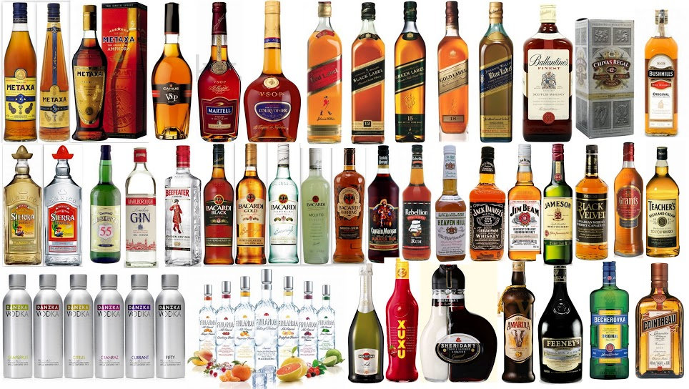
Алкоголь

Slide 37
Маркировке подлежит вся информационная продукция.
5%

Slide 38
Информационная продукция
продукция средств массовой информации, печатная продукция,
аудиовизуальная продукция на любых видах носителей,
программы для электронных вычислительных машин (программы для ЭВМ)
базы данных,
информация, распространяемая посредством зрелищных мероприятий,
информация, распространяемая посредством информационно-телекоммуникационных сетей, в том числе сети "Интернет", и сетей подвижной радиотелефонной связи.

Slide 39
Несовершеннолетние
- дискредитация родителей и воспитателей, подрыв доверия к ним
у несовершеннолетних; побуждение несовершеннолетних
к тому, чтобы они убедили родителей или других лиц приобрести
рекламируемый товар;
- создание у несовершеннолетних искаженного представления о доступности товара для семьи с любым уровнем достатка;
- создание у несовершеннолетних впечатления о том, что обладание рекламируемым товаром ставит их в предпочтительное положение перед их сверстниками;
- формирование комплекса неполноценности у несовершеннолетних, не обладающих рекламируемым товаром;
- показ несовершеннолетних в опасных ситуациях, включая ситуации, побуждающие к совершению действий, представляющих угрозу их жизни и (или) здоровью, в том числе к причинению вреда своему здоровью;
- преуменьшение уровня необходимых для использования рекламируемого товара навыков у несовершеннолетних той возрастной группы, для которой этот товар предназначен;
- формирование у несовершеннолетних комплекса неполноценности, связанного с их внешней непривлекательностью.

Slide 41
Несовершеннолетние
Обнародование и использование изображения (фотографии) несовершеннолетнего может осуществляться только с согласия его родителей либо иных законных представителей (усыновителей или опекунов).

Slide 42
Закон РФ «О средствах массовой информации»
Запрещается распространение сведений о детях и подростках, пострадавших в результате противоправных действий или бездействий, которые прямо или косвенно позволяют установить личность.
К этой информации относятся ФИО, дата рождения, фотографии и видеозаписи с несовершеннолетним, его родителями или другими законными представителями, аудиозаписи его голоса, данные о месте жительства, учебы или работы.
Нарушения этих положений закона о СМИ наказывается административным штрафом. Для граждан его размер составляет от 3 тыс. до 5 тыс. рублей, для должностных лиц — от 30 тыс. до 50 тыс. рублей, для юридических лиц — от 400 тыс. до 1 млн рублей.
При этом распространение в СМИ информации о несовершеннолетних допускается в целях розыска пропавших граждан и только в объеме, необходимом для этого.

Slide 43
Право на изображение
Обнародование и дальнейшее использование изображения гражданина допускаются только с согласия гражданина.
Согласие не требуется в случаях, когда:
использование изображения осуществляется в государственных, общественных или иных публичных интересах;
изображение гражданина получено при съемке, которая проводится в местах, открытых для свободного посещения, или на публичных мероприятиях (собраниях, съездах, конференциях, концертах, представлениях, спортивных соревнованиях и подобных мероприятиях), за исключением случаев, когда такое изображение является основным объектом использования;
гражданин позировал за плату.

Slide 44
Принципы использования фото без разрешения правообладателя
Фотографии носят информационный характер, то есть освещают текущие экономические, политические, социальные вопросы.
Правообладатель выложил фотографии в открытый доступ.
Нет специального запрета на использование фотографий.
Указано имя автора.
Указан источник заимствования
Блоггер Варламов vs Портал 66.RU
Дело № А60-54898/2015

Slide 45
Потребитель должен воспринимать рекламу с использованием чужого товарного знака,
как рекламу независимого услугодателя (продавца).

Slide 46
Персональные данные
Общие:
Ф.И.О.,
место жительства,
паспортные данные,
сведения об образовании, квалификации и стажировке, размере заработка, предыдущей трудовой деятельности и т.д.
Биометрические:
дактилоскопические данные,
радужная оболочка глаз,
анализы ДНК, рост, вес,
фотография, если по фотографии или видеозаписи можно идентифицировать человека.
Специальные:
сведения о расовой, национальной принадлежности,
сведения о политических взглядах, религиозных или философских убеждениях, состоянии здоровья и др.

Slide 47
Вакансии
Запрещается распространение информации о свободных рабочих местах или вакантных должностях, содержащей сведения о каком бы то ни было прямом или косвенном ограничении прав или об установлении прямых или косвенных преимуществ в зависимости от пола, расы, цвета кожи, национальности, языка, происхождения, имущественного, семейного, социального и должностного положения, возраста, места жительства, отношения к религии, убеждений, принадлежности или непринадлежности к общественным объединениям или каким-либо социальным группам, а также других обстоятельств, не связанных с деловыми качествами работников, за исключением случаев, в которых право или обязанность устанавливать такие ограничения или преимущества предусмотрены федеральными законами (информации о свободных рабочих местах или вакантных должностях, содержащей ограничения дискриминационного характера).
Закон РФ от 19 апреля 1991 г. N 1032-1 "О занятости населения в Российской Федерации"

Slide 48
Ответственность

Slide 49
Спасибо за внимание
Если у Вас остались вопросы:
consalt@consalt.ru
consalt.ru
153022, Иваново, ул. Велижская 8, этаж 3
+7 (4932) 29-09-09

Slide 52
Спасибо за внимание
Если у Вас остались вопросы:
consalt@consalt.ru
consalt.ru
153022, Иваново, ул. Велижская 8, этаж 3
+7 (4932) 29-09-09

